Slide 1
Συνδέοντας τις τελείες – Connecting the dots No.2
Α. Ενδείξεις – Αποδείξεις – Αντιδράσεις – Επιπτώσεις και Εναλλακτικές Λύσεις
Β. Ο πόλεμος επιβολής δασμών ως πράξη απόγνωσης
Γ. Οικονομικός Αρμαγεδδών ή επανεκκίνηση της παγκόσμιας οικονομίας
Δ. «Η ευκαιρία της ελληνικής οικονομίας» και πως επηρεάζονται οι αποτιμήσεις εταιρειών και εν γένει όλων των κατηγοριών οι επενδύσεις [FX, EQUITIES, BONDS, COMMODITIES, FUNDS]
Δημήτρης Κάμπης, 2025

Slide 2
Survival Tips
Time for some poetry. Decades of economic history, political campaigns, mistakes, misapprehensions, victories, defeats and opportunities both missed and taken have come to a tragicomic conclusion in the Rose Garden.
The first lines of Four Quartets by TS Eliot seem terribly apposite:
Time present and time past
Are both perhaps present in time future
And time future contained in time past.
What might have been and what has been
Point to one end, which is always present.
Footfalls echo in the memory
Down the passage which we did not take
Towards the door we never opened
Into the rose-garden.
This wasn’t inevitable, and it shouldn’t have happened, but it did. There are many reasons why and plenty of blame to go around. Now it behooves us all to try to find the passage that can take us, even from this difficult starting point, to the rose garden — or at least to a global economic order fairer than the last.

Slide 3
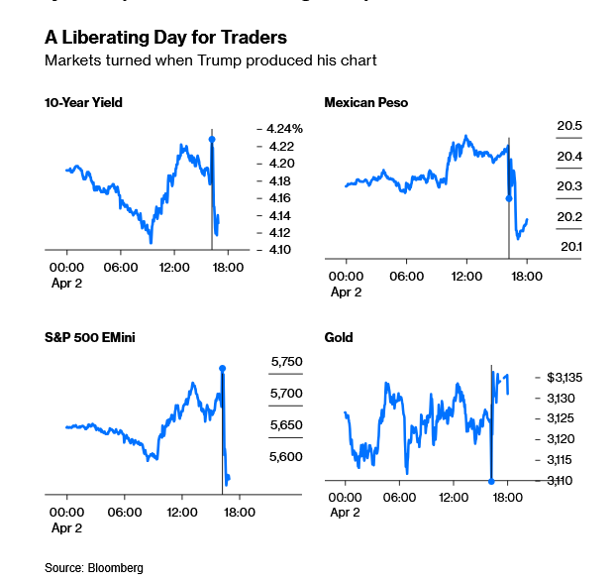
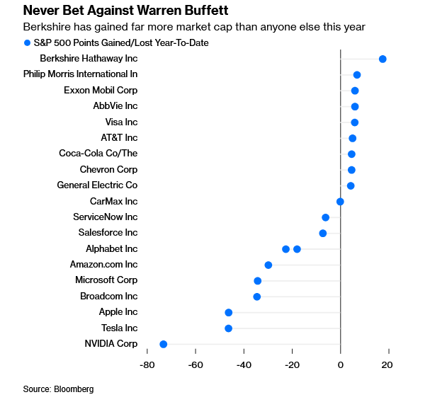
Notes:
https://www.bloomberg.com/opinion/newsletters/2025-04-03/trump-tariffs-you-can-not-be-serious?srnd=homepage-Europe

Slide 4
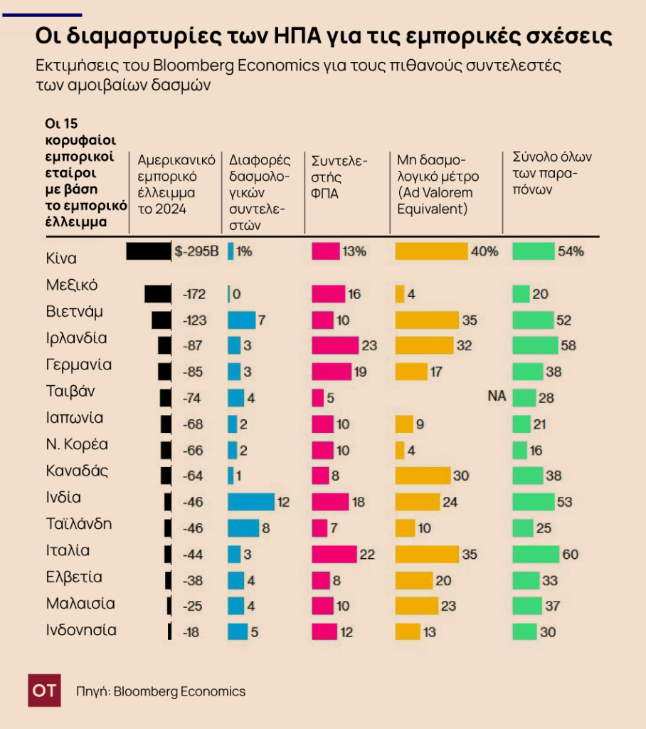
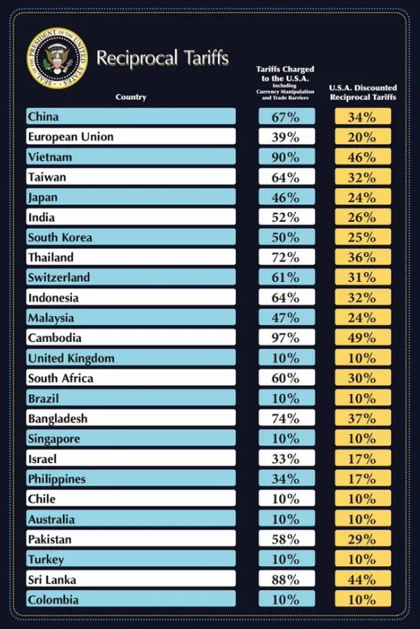

Slide 5
The devil in details….
Does the US argument against VATs have merit?
To be clear, EU and US products face the same VAT rate when sold to consumers in the EU and the same sales tax rate when sold in the US. VAT rates don’t directly affect their competitiveness. Tariffs, on the other hand, apply only to imports.
But Trump and his associates aren’t the first to make the argument that VATs — and specifically VAT rebates — give domestic companies an advantage.
Economist Maria Demertzis wrote recently, “All things being equal, a shift from corporate taxation to consumer taxation reduces producer prices, thus making domestic producers more competitive abroad. This shift, known also as fiscal devaluation, is documented to have helped European countries after the 2007–2008 financial crisis.”
Notes:
https://www.bloomberg.com/news/articles/2025-04-03/what-are-value-added-taxes-why-trump-loathes-vats?srnd=homepage-Europe

Slide 6
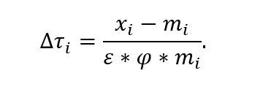
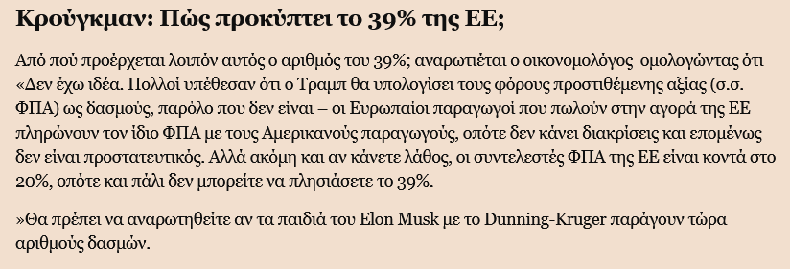
Στην αποδόμηση του αφηγήματος Τραμπ για το πώς υπολογίστηκαν οι δασμοί που ο κόσμος επιβάλει στα αμερικανικά προϊόντα προχώρησε ο Νομπελίστας οικονομολόγος, Πολ Κρούγκμαν.
the United States Trade Representative detailed a formula that divides a country’s trade surplus with the US by its total exports, based on data from the US Census Bureau for 2024. And then that number was divided by two, producing the “discounted” rate.
China, for instance, had a trade surplus of $295 billion with the US last year on total exports of $438 billion — a ratio of 68%. Divided by two according to Trump’s formula, that yielded a tariff rate of 34%.
Notes:
Μελέτησε δύο σχετικά συνημμένα άρθρα

Slide 7
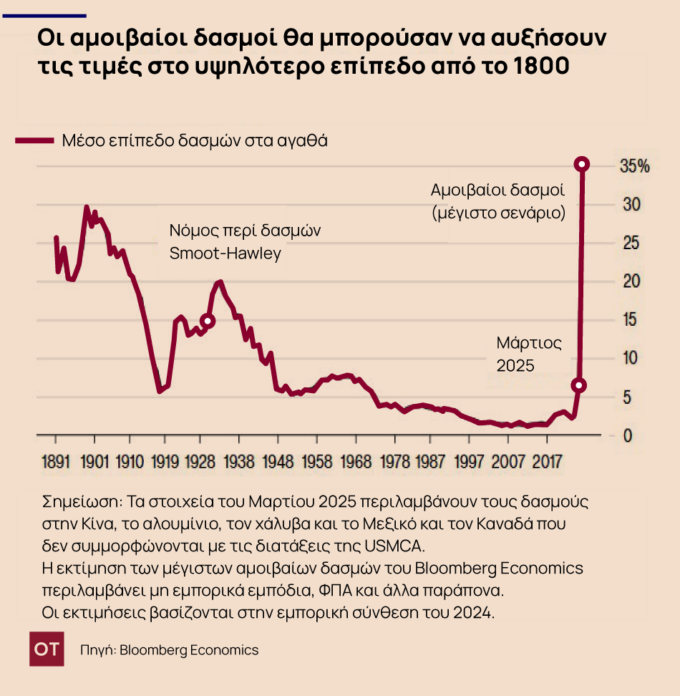

Slide 8

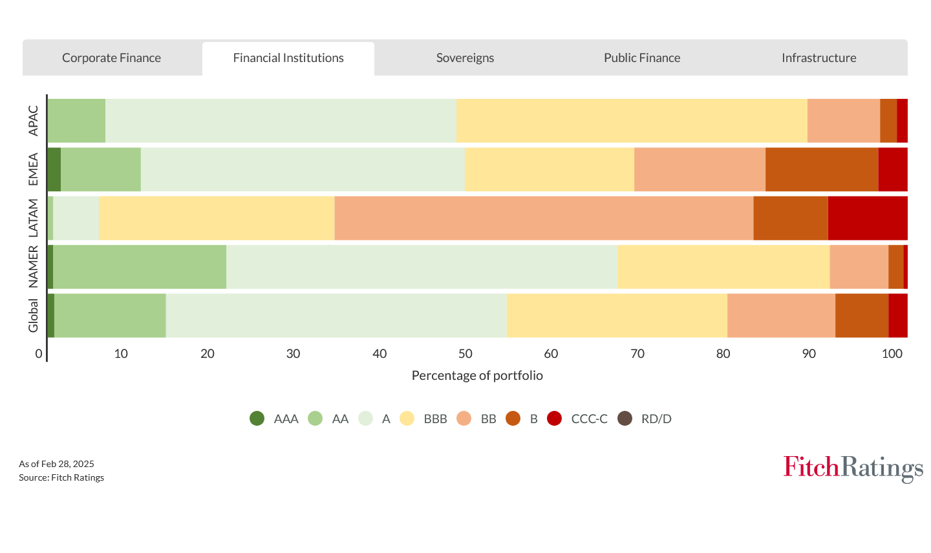
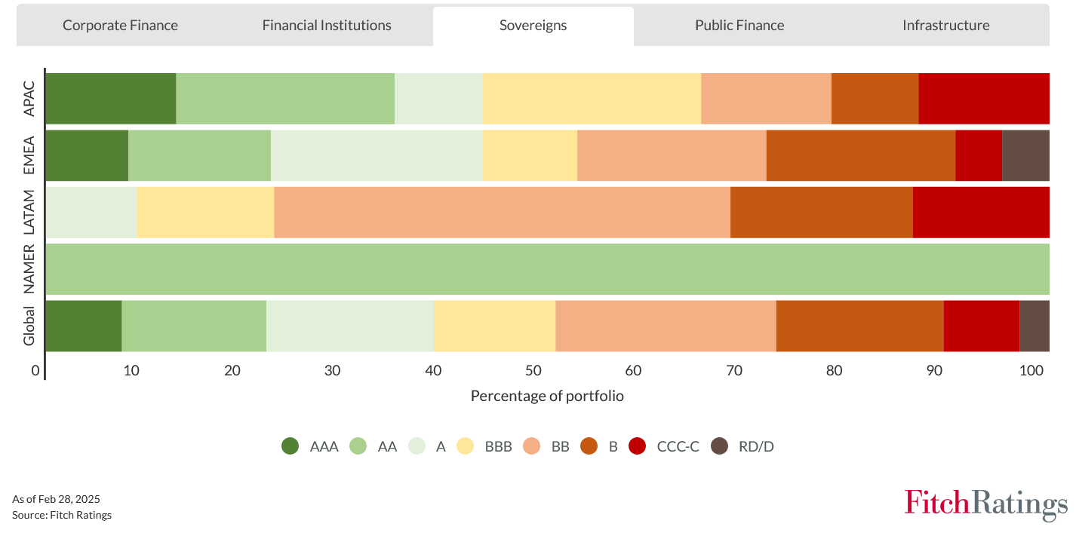
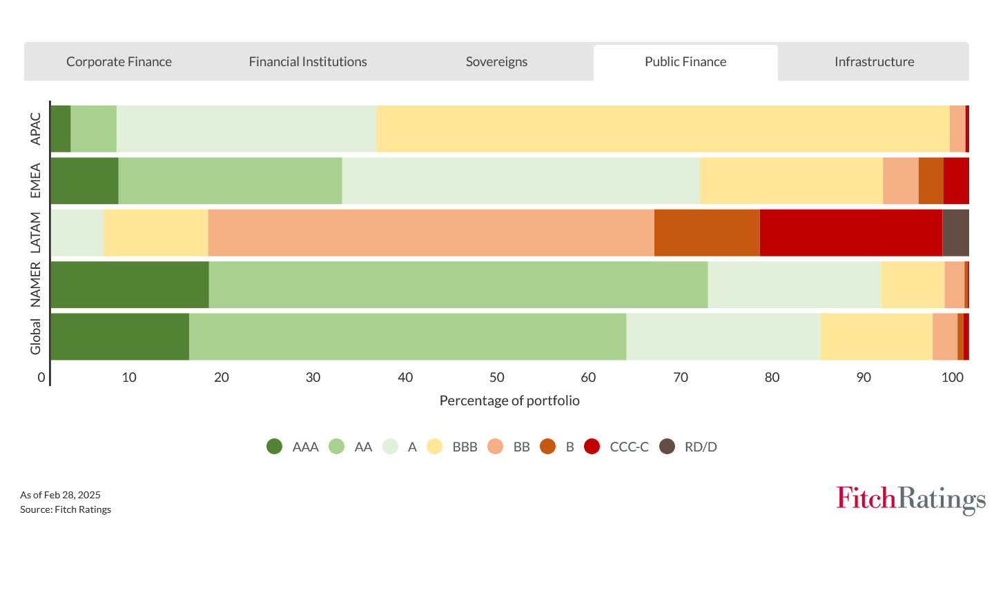
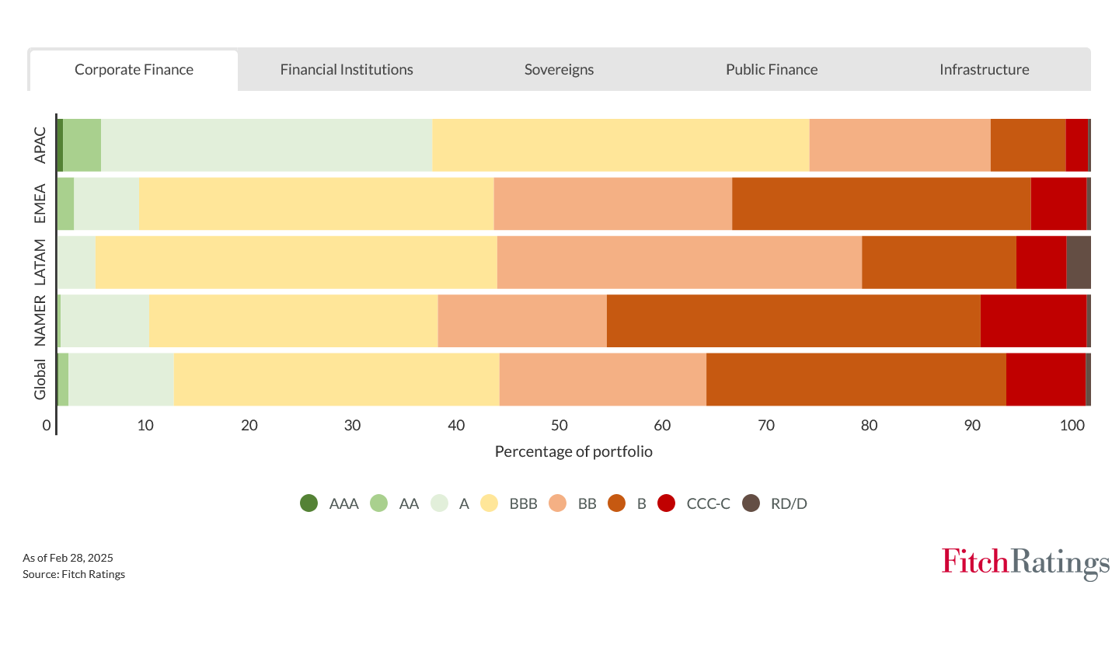
Notes:
https://www.fitchratings.com/rating-performance#rating-distribution---corporate-and-public-finance

Slide 9
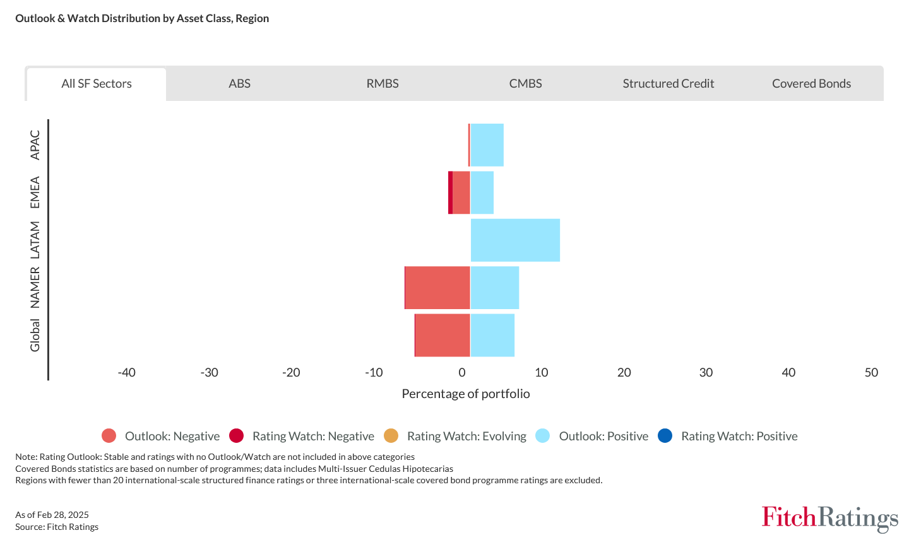
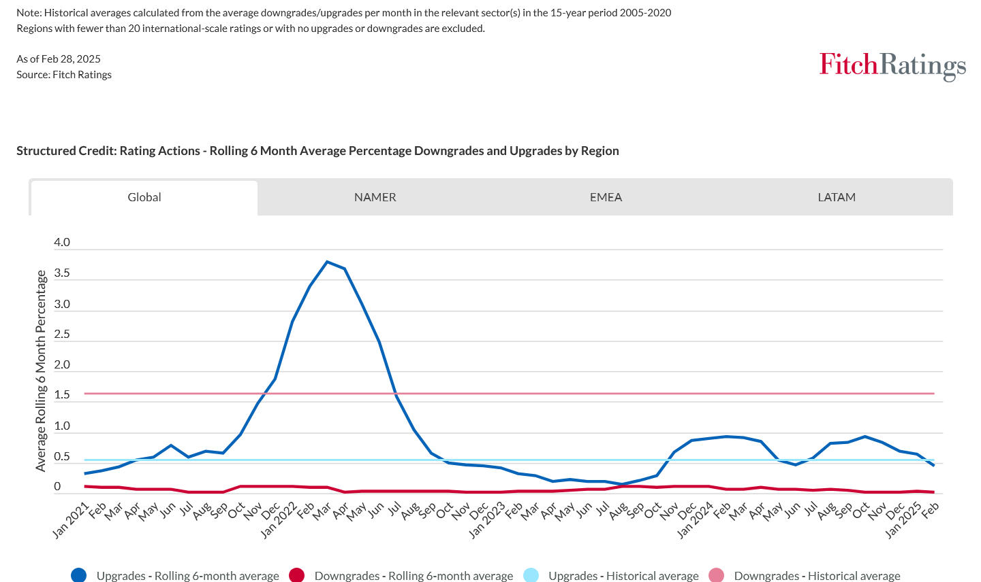
Πρώιμα σημάδια του αναπόφευκτου

Slide 10
Επί του πιεστηρίου: 04042025_14.00 μμ
Εμπορικός πόλεμος: Κλιμακώνει η Κίνα – Με δασμούς 34% απαντάει στις ΗΠΑ
Φουντώνει ο εμπορικός πόλεμος που κήρυξε ο Τραμπ σε όλον σχεδόν τον πλανήτη, με την Κίνα, τη δεύτερη μεγαλύτερη οικονομία στον κόσμο, να ανακοινώνει αντίποινα.
Οπως ανακοίνωσε το υπουργείο Εμπορίου της χώρας θα επιβάλει πρόσθετους δασμούς 34% στις εισαγωγές από τις ΗΠΑ ως αντίποινα για δασμούς του ίδιου ύψους που ανακοίνωσε ο Ντόναλντ Τραμπ αυτή την εβδομάδα ως μέρος της επιθετικής εμπορικής του ατζέντας.
Σύμφωνα με την ανακοίνωση, τα αντίποινα της Κίνας θα επιβληθούν σε όλα τα εισαγόμενα προϊόντα αμερικανικής προέλευσης που εισάγονται στη χώρα από την Κίνα, με ισχύ από τις 10 Απριλίου.
Σπάνιες γαίες
Παράλληλα, το Πεκίνο ανακοίνωσε απαγορεύσεις εξαγωγών σε επτά τύπους σπάνιων γαιών, προς τις Ηνωμένες Πολιτείες, με ισχύ από σήμερα 4 Απριλίου.
Το υπουργείο Εμπορίου πρόσθεσε επίσης 16 αμερικανικές οντότητες στον κατάλογο ελέγχου των εξαγωγών.
Πρόσθεσε επίσης 11 οντότητες στη λίστα με τις «αναξιόπιστες οντότητες», για τις οποίες απαγορεύεται να πωλούν οι προμηθευτές εξαρτήματα. Μεταξύ αυτών η Skydio και η Brinc Drones.
«Να ανακαλέσουν οι ΗΠΑ»
«Η Κίνα προτρέπει τις Ηνωμένες Πολιτείες να ακυρώσουν αμέσως τα μονομερή δασμολογικά μέτρα και να επιλύσουν τις εμπορικές διαφορές μέσω διαβουλεύσεων με ισότιμο, σεβασμό και αμοιβαία επωφελή τρόπο»,.
Οι εισφορές στις κινεζικές εξαγωγές πρόκειται να αυξηθούν σε περισσότερο από 60%, αφού ο πρόεδρος των ΗΠΑ ανακοίνωσε «αμοιβαίους» δασμούς 34% που προστίθενται στους ήδη υπάρχοντες.
Το Πεκίνο κατήγγειλε τους νέους δασμούς των ΗΠΑ ως «μια τυπική μονομερή κίνηση εκφοβισμού» που «δεν συμμορφώνεται με τους κανόνες του διεθνούς εμπορίου και βλάπτει σοβαρά τα νόμιμα δικαιώματα και συμφέροντα της Κίνας».
Αντίδραση από τις αγορές
Τα συμβόλαια μελλοντικής εκπλήρωσης των μετοχών των ΗΠΑ υποχώρησαν στο χαμηλότερο επίπεδο της συνεδρίασης μετά την ανακοίνωση της Κίνας για αντίποινα.
Τα συμβόλαια που συνδέονται με τον βιομηχανικό μέσο όρο Dow Jones μειώθηκαν κατά 900 μονάδες ή 2,2%.
Τα συμβόλαια μελλοντικής εκπλήρωσης S&P 500 και Nasdaq-100 σημείωσαν πτώση 2,3% και 2,6%. αντίστοιχα.
Απότομη πτώση κατέγραψαν και οι ευρωπαϊκές μετοχές λόγω των ειδήσεων. Ο Εuro Stoxx 600 υποχώρησε 4,5% στις 13:27 ώρα Ελλάδος, επεκτείνοντας τις προηγούμενες απώλειες, με τον τραπεζικό τομέα της Ευρώπης να υποχωρεί πάνω από 9,5%.

Slide 11
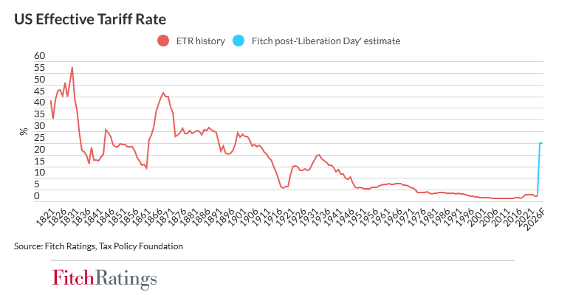
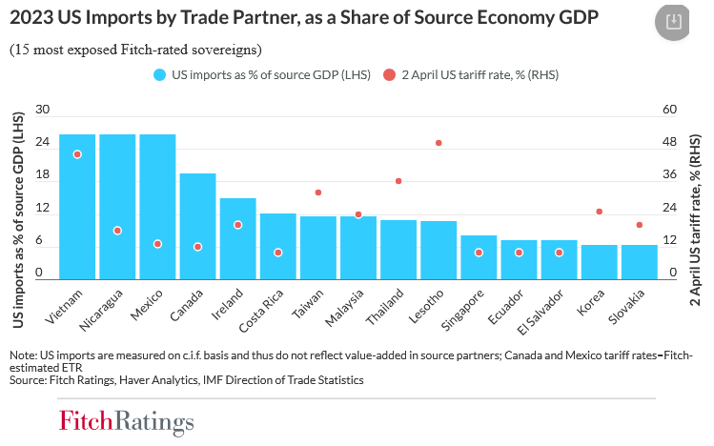
US effective tariff rates (ETR) to about 20% for imports from the EU and about 64% for China, above our March assumed levels of 15% and 35%, respectively. Other Asian economies will also face much higher tariffs, including Vietnam (a 46% rate), Thailand (36%), Taiwan (32%), India (26%), Korea (25%), Malaysia (24%) and Japan (24%)
Notes:
Tariff hikes will result in higher consumer prices and lower corporate profits in the US. Higher prices will squeeze real wages, weighing on consumer spending, while lower profits and policy uncertainty will act as a drag on business investment. Upward pressure on goods prices from tariffs – in the context of a recent large jump in US households’ medium-term inflation expectations – means the Fed is likely to become more cautious about further rate cuts in the near term. We expect these effects will likely outweigh the benefits US companies might gain from increased protection against foreign competition. Βλέπε συνημμένη μελέτη της Fitch Ratings

Slide 12
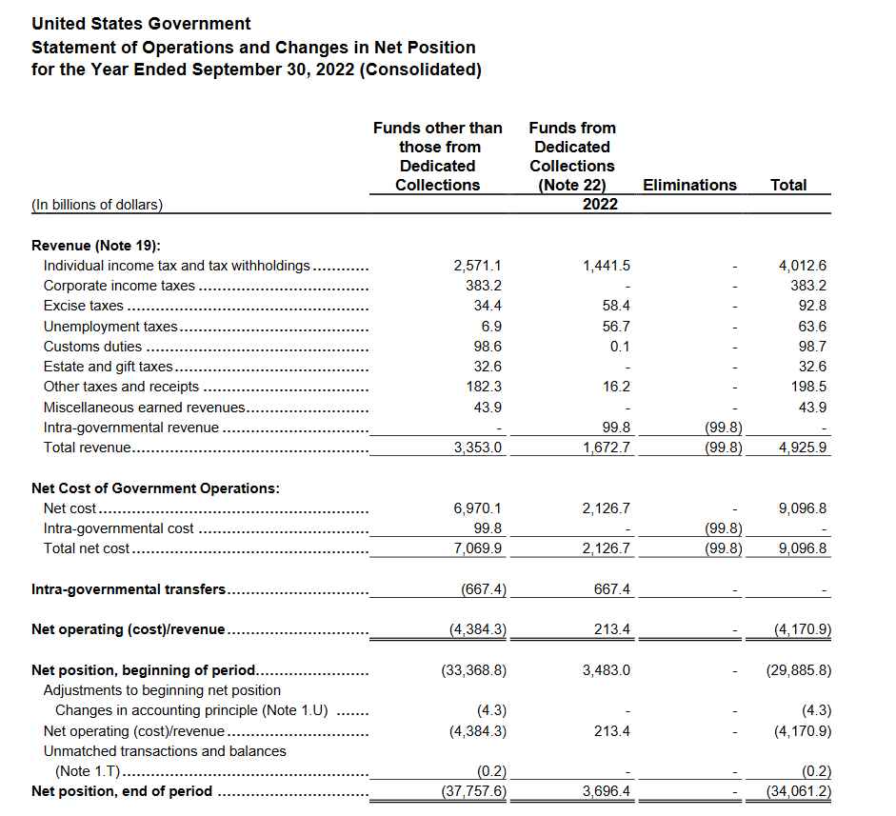
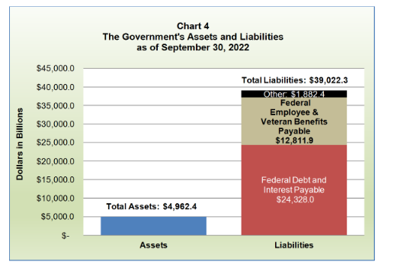
US TREASURY Department Statement of Operations and Changes in Net position
Assets and Liabilities

Slide 13
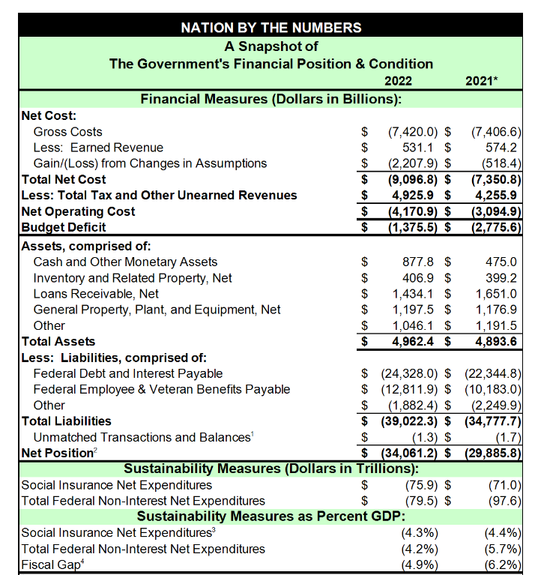
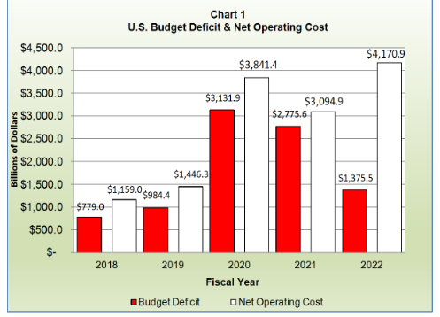
THE CAUSE AND EFFECTS BETWEEN FISCAL AND MONETARY POLICIES _ LESSONS FOR THE UPCOMING TURMOIL
EXECUTIVE SUMMARY TO THE 2022 FINANCIAL REPORT OF THE U.S. GOVERNMENT
Chart 1 compares the government’s budget deficit (receipts vs. outlays) and net operating cost (revenues vs. costs) for FYs 2018 - 2022. During FY 2022
Notes:
June 2025 the US Debt ceiling voted by Senate is the latest date to be reached? Scenario 1: approval= extension = downgrade of sovereign rating since $6tril minimum has to be added; Scenario 2: no agreement reached in the Senate and the Fed Fov.Agencies close down = havoc – financial unrest – bank run; Scenario 3: nobody has interest to spent a bullet to kill a dead cow. Business as usual but $ shall not be the king anymore.

Slide 14
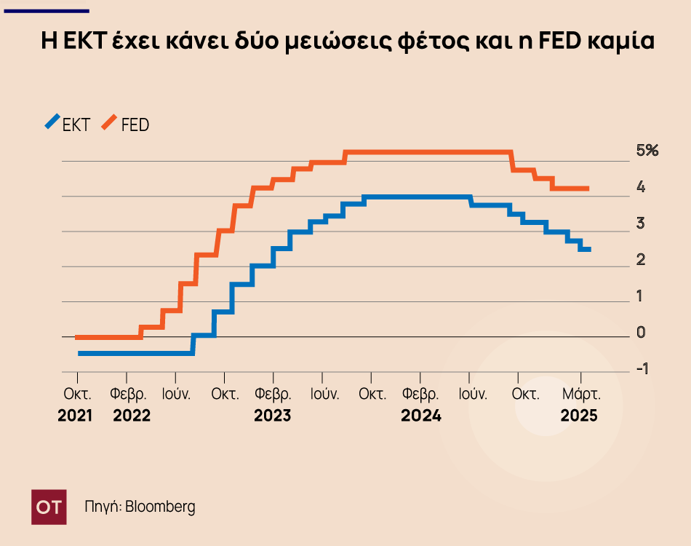
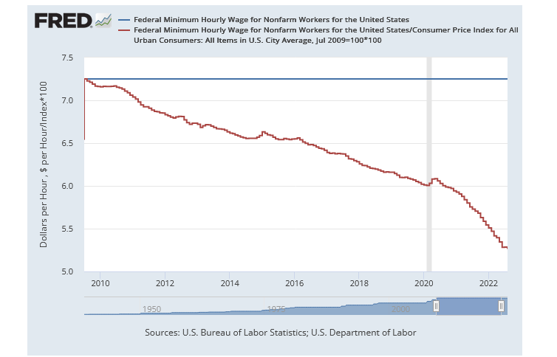
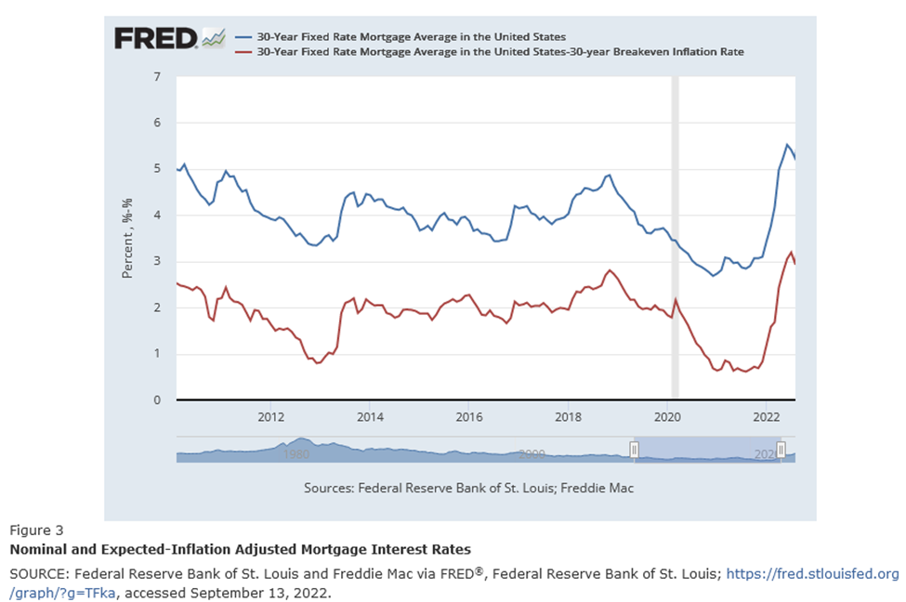
Οι μαζικοί δασμοί του Ντόναλντ Τραμπ προκαλούν μεγάλο πονοκέφαλο εκτός από τις κυβερνήσεις και τις επιχειρήσεις και στις κεντρικές τράπεζες και ειδικά στην Ομοσπονδιακή Τράπεζα των ΗΠΑ και την Ευρωπαϊκή Κεντρική Τράπεζα.
"The burdens of high inflation fall heaviest on those who are least able to bear them."
—Federal Reserve Chair Jerome Powell¹
Notes:
https://www.ot.gr/2025/04/03/diethni/tramp-ekt-kai-fed-anazitoun-pythia-gia-ta-epitokia-meta-tous-dasmous-grafima/
SOURCE: U.S. Bureau of Labor Statistics and U.S. Department of Labor via FRED®, Federal Reserve Bank of St. Louis; https://fred.stlouisfed.org/graph/?g=TEfq, accessed September 13, 2022.

Slide 15
Apple: Σημαντικό το πλήγμα που θα δεχθεί έμμεσα από τους δασμούς Τραμπ
Η μαζική παραγωγή της Αpple πραγματοποιείται σε χώρες που βρέθηκαν στο στόχαστρο του Τραμπ
Η Κίνα θα αντιμετωπίσει δασμούς 34%, αλλά με τον υπάρχοντα συντελεστή 20% ανεβαίνει ο πραγματικός συντελεστής στο 54%, ενώ η Ινδία αντιμετωπίζει δασμό 26% και το Βιετνάμ 46% (δες παράλληλα διαφάνειά 4).
Κίνα
Η πλειοψηφία των iPhone της Apple εξακολουθεί να συναρμολογείται στην Κίνα από τη Foxconn με την οποία συνεργάζεται.
Η Κίνα αντιπροσωπεύει περίπου το 80% της παραγωγικής ικανότητας της Apple, σύμφωνα με εκτιμήσεις της Evercore ISI, ενώ σχεδόν το 90% των iPhone συναρμολογούνται στην Κίνα, ανέφερε η Evercore ISI.
Ενώ ο αριθμός των εργοστασίων παραγωγής της Apple στην Κίνα μειώθηκε μεταξύ του 2017 και 2020, έκτοτε έχει ανακάμψει, σημείωναν πρόσφατα οι αναλυτές της Bernstein. Σύμφωνα με τους ίδιους, οι κινέζοι προμηθευτές αντιπροσωπεύουν περίπου το 40% του συνόλου της Apple, είπε ο Bernstein.
Η Evercore ISI εκτιμά ότι το 55% των προϊόντων Mac της Apple και το 80% των iPad συναρμολογούνται στην Κίνα.
Ινδία
Τα τελευταία δύο χρόνια, η Apple έχει κάνει μεγάλα βήματα με στόχο να αυξήσει την παραγωγή iPhone στην Ινδία, καθώς η κυβέρνηση προσπαθεί να αυξήσει την τοπική παραγωγή προϊόντων υψηλής τεχνολογίας.
Η Apple στοχεύει περίπου το 25% όλων των iPhone παγκοσμίως να κατασκευάζονται στην Ινδία, είχε δηλώσει υπουργός της κυβέρνησης το 2023.
Η Ινδία θα μπορούσε να φτάσει περίπου το 15%-20% της συνολικής παραγωγής iPhone μέχρι το τέλος του 2025, εκτιμούν οι αναλυτές της Bernstein. Η Evercore ISI ανέφερε ότι περίπου το 10% έως 15% των iPhone συναρμολογούνται επί του παρόντος στην Ινδία.
Βιετνάμ
Το Βιετνάμ έχει αναδειχθεί τα τελευταία χρόνια σε δημοφιλή κόμβο παραγωγής ηλεκτρονικών ειδών ευρείας κατανάλωσης.
Η Apple αύξησε την παραγωγή της στο Βιετνάμ.
Περίπου το 20% της παραγωγής iPad και το 90% της συναρμολόγησης φορητών προϊόντων της Apple, όπως το Apple Watch, πραγματοποιείται στο Βιετνάμ, σύμφωνα με το Evercore ISI.
Άλλες βασικές χώρες
Η Μαλαισία είναι μια αναπτυσσόμενη χώρα παραγωγής για την Apple για Mac και πλέον αντιμετωπίζει δασμό 25%.
Η Ταϊλάνδη είναι επίσης ένας μικρός κόμβος για την παραγωγή Mac και θα πληγεί με δασμό 36%.
Η Apple προμηθεύεται επίσης εξαρτήματα από τη Νότια Κορέα, την Ιαπωνία, την Ταϊβάν και τις Ηνωμένες Πολιτείες.
Τα εξαρτήματα μπορούν να αποσταλούν από τη μια χώρα στην άλλη πριν από τη συναρμολόγηση στην Κίνα ή αλλού.
Notes:
https://www.ot.gr/2025/04/03/texnologia/apple-simantiko-to-pligma-pou-tha-dexthei-emmesa-apo-tous-dasmous-tramp/

Slide 16
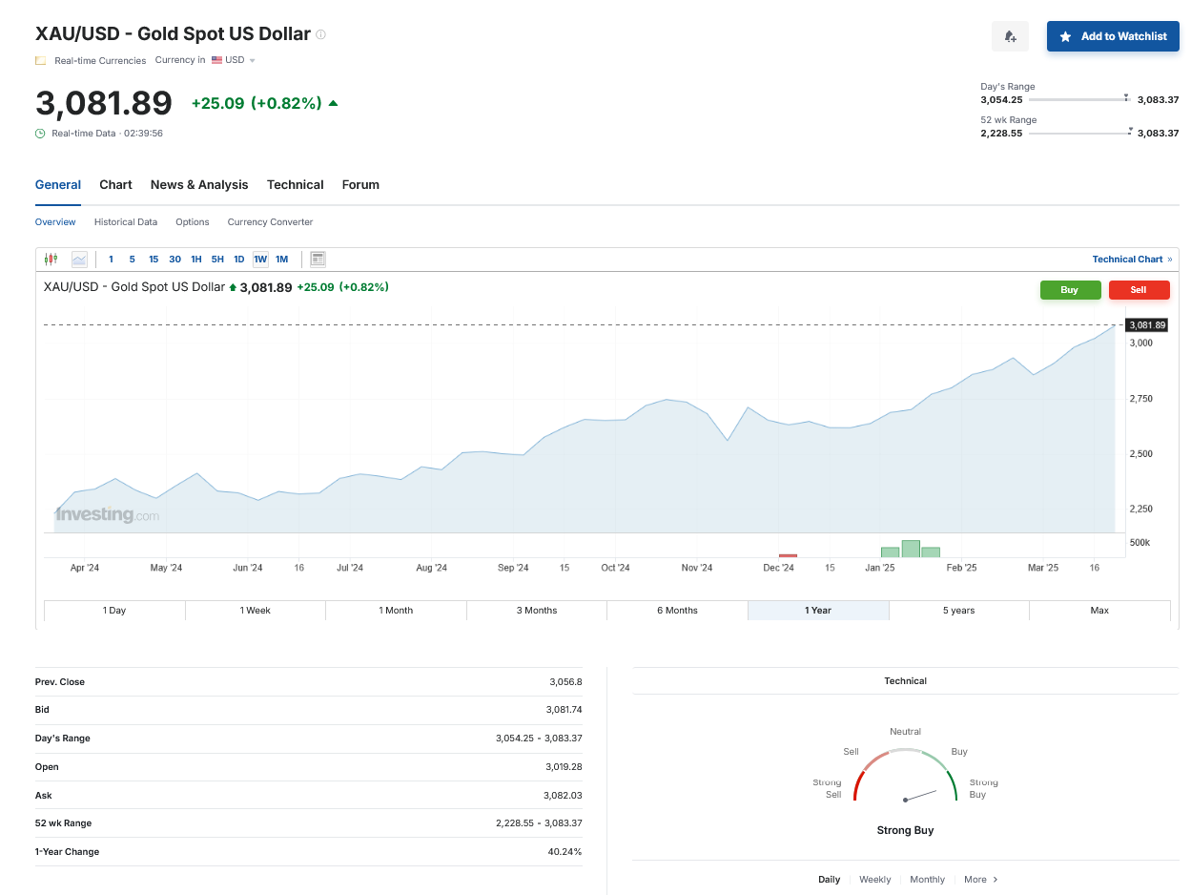
Safe Heaven vs Uncertainty
Notes:
Cash vs Time Deposit vs TBs and or Bonds (AAA) vs Gold_ 0% - 4,75% - 4,20% - 0% return respectively.
Basic question cash vs gold? How much worth $1? Equals $1 today or anything less eg $0,8?
Read Fitch ratings about sovereign, financial institutions, bonds and commodities.

Slide 17
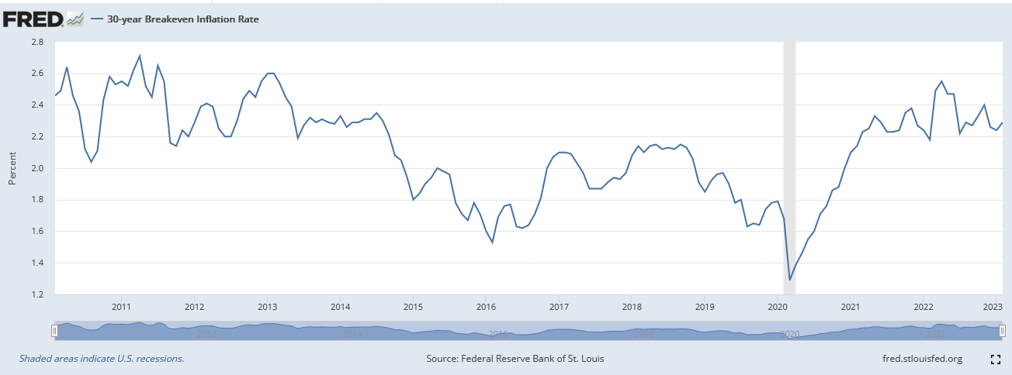
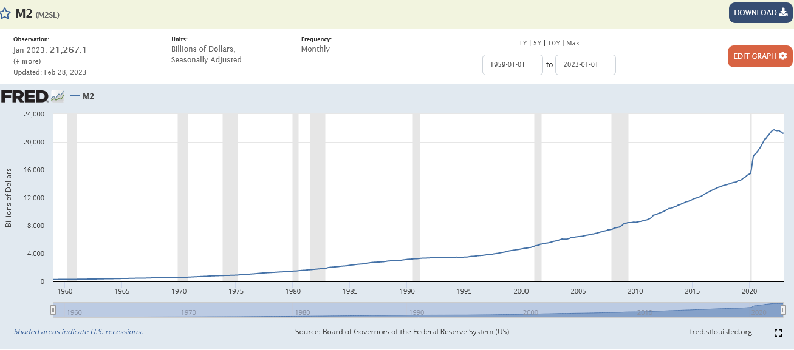
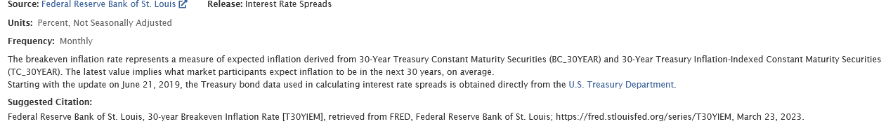
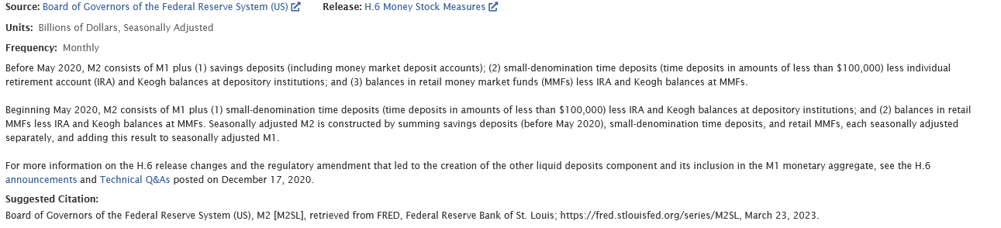
Βασικά Μεγέθη για την ερμηνεία των προβλημάτων στο χρηματοπιστωτικό σύστημα

Slide 18
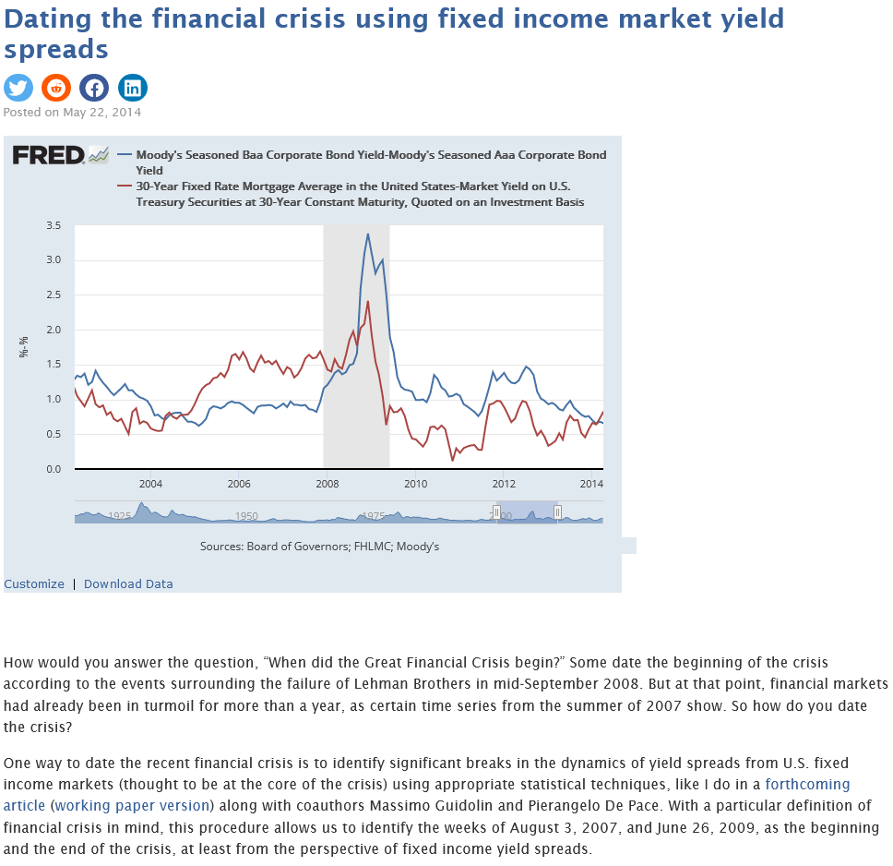
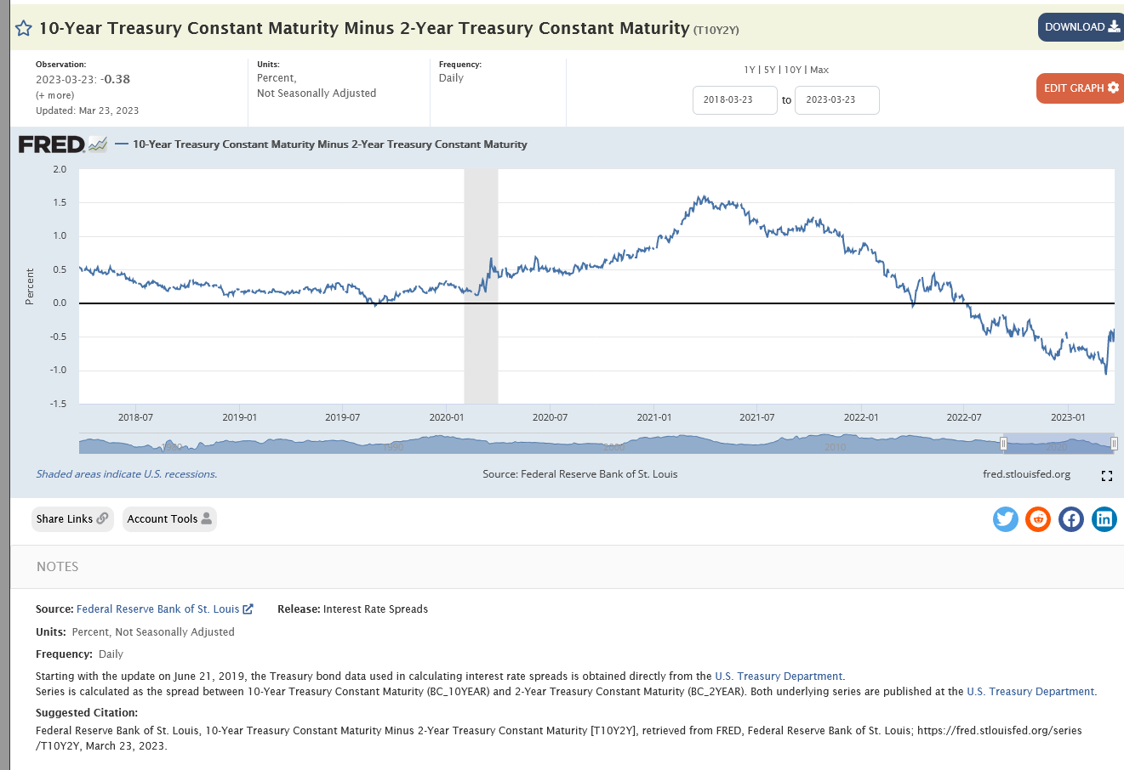
Στοιχεία Πρόβλεψης του «αναπόφευκτου»
Ενδείξεις επερχόμενης χρηματοπιστωτικής κρίσης – ως καταγράφηκε στη κρίση του 2008
https://fredblog.stlouisfed.org/2014/05/dating-the-financial-crisis-using-fixed-income-markets-yields-spreads/?utm_source=series_page&utm_medium=related_content&utm_term=related_resources&utm_campaign=fredblog
Επιβεβαίωση ύφεσης με τη διαφορά επιτοκίων 10ετούς και 2ετούς ομολόγου του Αμερ. Δημοσίου

Slide 19
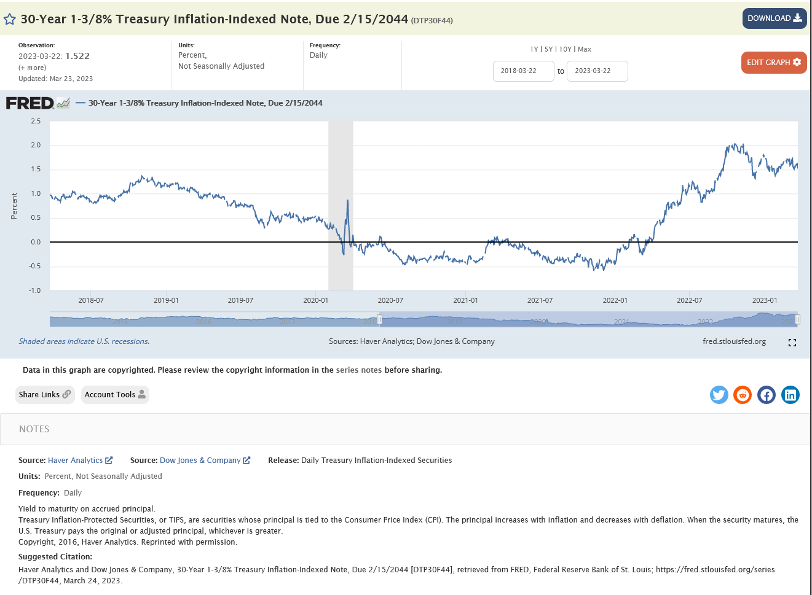
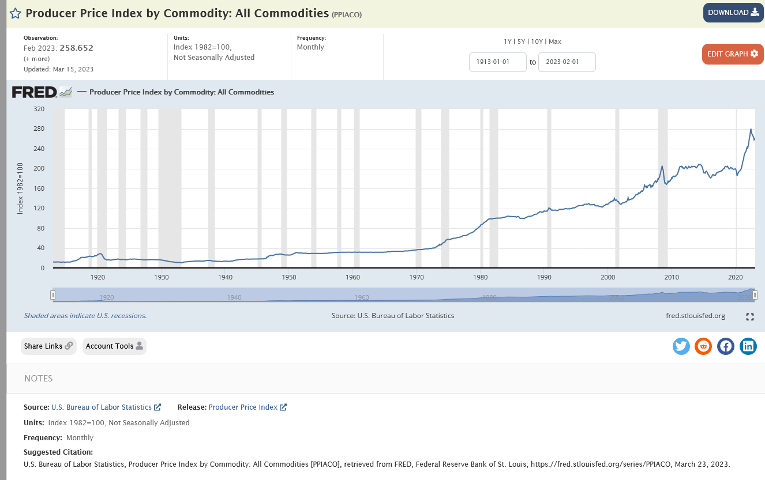
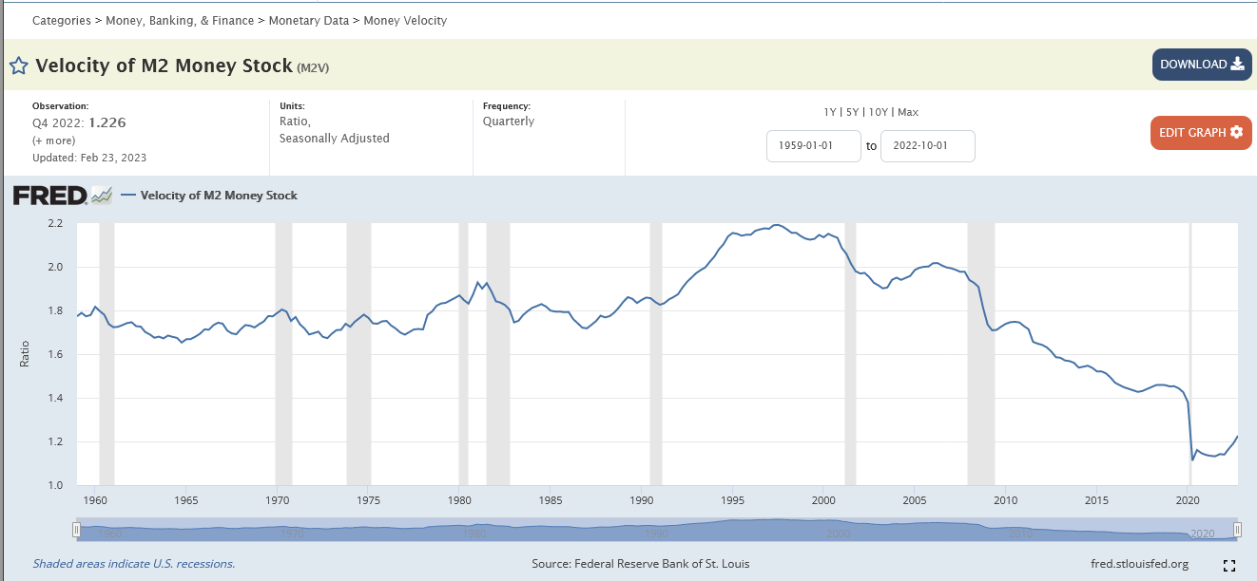
PPI – 30Y TIPS – M2 VELOCITY

Slide 20
ΣΥΝΟΨΗ – ΣΥΜΠΕΡΑΣΜΑΤΑ - ΠΡΟΤΑΣΕΙΣ
Μετά την 2^{α} Απριλίου 2025, η παγκόσμια οικονομία και ισορροπίες δεν πρόκειται ποτέ να είναι ξανά οι ίδιες
Επειδή ο χρόνος που απομένει για να αναστραφεί η αβεβαιότητα δεν επαρκεί ο Αρμαγεδδών είναι μπροστά μας
Σε αυτή τη μεταβατική φάση όλοι θα είναι χαμένοι σε μίκρο και μάκρο επιπεδο
Η «αδικαιολόγητη» αύξηση των δασμών που πυροδότησε την παγκόσμια ανισορροπία ήταν μια κραυγή πόνου από τον γίγαντα (ΗΠΑ – ατμομηχανή της παγκόσμιας οικονομίας) που περιμένει το αναπόφευκτο και που θεωρεί συνένοχο τον υπόλοιπο πλανήτη
Το παγκόσμιο χρέος (δημόσιο και ιδιωτικό) στη πλειοψηφία του, δεν μπορεί να εξυπηρετηθεί και πυροδοτήθηκε μια προγραμματισμένη «επανεκκίνηση» και όχι ένας άτακτος Αρμαγεδδών.
Όταν όλα καταρρέουν η συμπεριφορά της αγοράς δημιουργεί ευκαιρίες και η Ελλάδα λόγω της «απλοϊκότητας» των δομών της οικονομίας της είναι εύκολο να εκμεταλλευτεί αυτές τις αλλαγές σε μάκρο και μίκρο επίπεδο φέροντας την σε καλύτερη θέση γρηγορότερα από τις υπόλοιπες χώρες αν…….

Slide 21
Από που μπορούμε να αντλήσουμε αισιοδοξία και με ποιο τρόπο μπορούμε να την κάνουμε ανάπτυξη και ευημερία.
Α) Το προφίλ των καταναλωτών την επόμενη ημέρα και γιατί είναι ευκαιρία για την Ελλάδα (πχ τουρισμός)
Β) Επίδραση επι των ελληνικών εξαγωγών στις ΗΠΑ λόγω δασμών. Πόσο σημαντικό είναι?
Γ) Εισαγόμενη αβεβαιότητα + εισαγόμενος πληθωρισμός + αρνητικό επενδυτικό κλίμα οι βασικοί κίνδυνοι και όχι οι εξαγωγές μας
Δ) Εφαρμογή Μοντέλου Βιωσιμότητας – Ανθεκτικότητας στις ελληνικές επιχειρήσεις

Slide 22
Το προφίλ των καταναλωτών την επόμενη ημέρα και γιατί είναι ευκαιρία για την Ελλάδα (πχ τουρισμός)

Slide 23
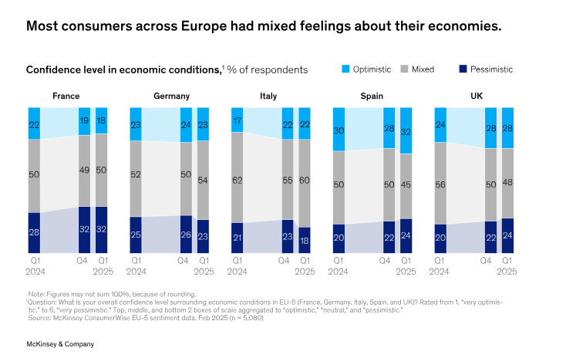
Notes:
Κατά μέσο όρο, οι μισοί καταναλωτές στην Ευρώπη είχαν ανάμεικτα συναισθήματα για την οικονομία. Σχεδόν το ένα τέταρτο των καταναλωτών αισθάνθηκε αισιόδοξος - αν και εξίσου πολλοί αισθάνθηκαν απαισιόδοξοι. Αυτό είναι παρόμοιο με αυτό που ανέφεραν οι καταναλωτές στο τέλος του 2024. Διαφορές προέκυψαν σε επίπεδο χώρας: Για παράδειγμα, οι καταναλωτές στη Γαλλία ανέφεραν απαισιοδοξία στο υψηλότερο ποσοστό (32%) σε σύγκριση με οποιαδήποτε άλλη χώρα στην έρευνά μας. Οι καταναλωτές στην Ισπανία, εν τω μεταξύ, ανέφεραν αισιοδοξία στο υψηλότερο ποσοστό (32%).

Slide 24
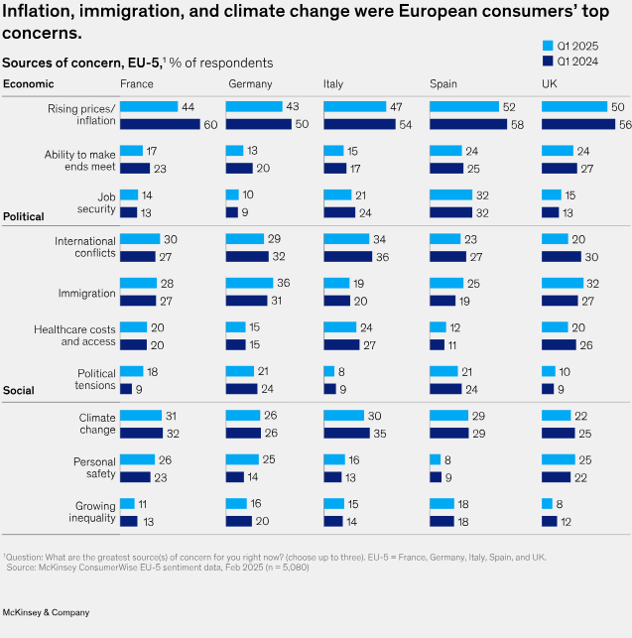
Notes:
Όταν ρωτήθηκαν για αρκετές οικονομικές, πολιτικές και κοινωνικές ανησυχίες, οι καταναλωτές σε όλη την Ευρώπη κατέταξαν την αύξηση των τιμών και τον πληθωρισμό ως κορυφαία ανησυχία τους. Το μερίδιο των καταναλωτών που το ανέφεραν αυτό μεταξύ των τριών κορυφαίων ανησυχιών τους μειώθηκε (από 56% για την ΕΕ-5 το πρώτο τρίμηνο του 2024 σε 47% το πρώτο τρίμηνο του 2025). Η μετανάστευση, η κλιματική αλλαγή και οι διεθνείς συγκρούσεις ανησύχησαν επίσης τους καταναλωτές.

Slide 25
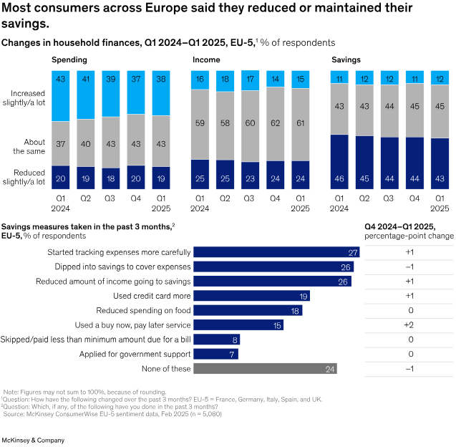
Notes:
Παρόλο που οι καταναλωτές παρέμειναν ανήσυχοι για τον πληθωρισμό, το 61% δήλωσε επίσης ότι το εισόδημά τους παρέμεινε περίπου το ίδιο σε σύγκριση με τους τελευταίους τρεις μήνες. Την ίδια στιγμή, το 38% δήλωσε ότι οι δαπάνες τους αυξήθηκαν τους τελευταίους τρεις μήνες και το 43% δήλωσε ότι οι αποταμιεύσεις τους μειώθηκαν. Αυτές οι δυναμικές αντανακλούσαν σε μεγάλο βαθμό αυτό που ανέφεραν οι καταναλωτές στο τέλος του 2024.

Slide 26
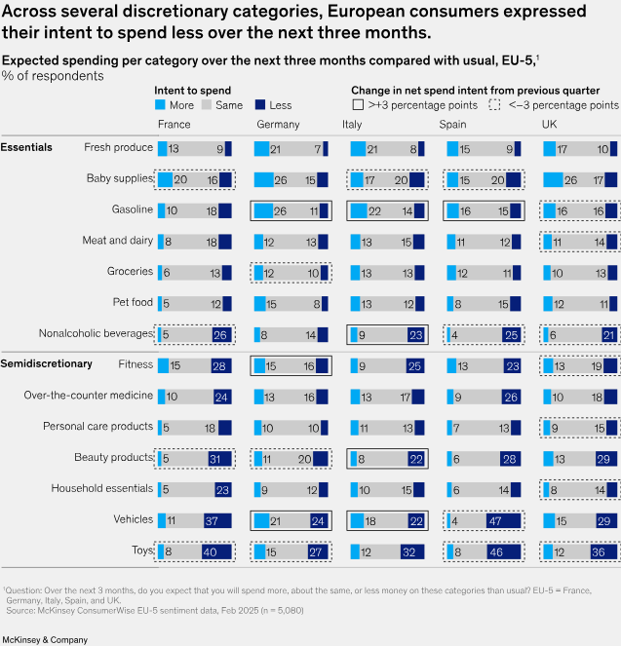
Notes:
Οι εφαρμογές παράδοσης τροφίμων, η ψυχαγωγία μακριά από το σπίτι και τα εστιατόρια ήταν τρεις διακριτικές κατηγορίες στις οποίες οι καταναλωτές εξέφρασαν την πρόθεσή τους να ξοδέψουν λιγότερα.
Καθώς πλησιάζει η άνοιξη, οι καταναλωτές ανέφεραν μια προβλέψιμη αύξηση των προθέσεων δαπανών για προμήθειες κατοικιών και κηπουρικής, καθώς και σε κατηγορίες που σχετίζονται με καλοκαιρινές διακοπές (όπως κρατήσεις ξενοδοχείων).
Αξίζει να σημειωθεί ότι η πρόθεση των καταναλωτών να ξοδέψουν για ταξίδια ήταν υψηλότερη το πρώτο τρίμηνο του 2025 σε σύγκριση με την ίδια περίοδο το 2024, αν και το πώς και πού οι ευρωπαίοι καταναλωτές δήλωσαν ότι σκόπευαν να ξοδέψουν για ταξίδια ποικίλλουν. Οι καταναλωτές στην Ισπανία δήλωσαν ότι σκόπευαν να ξοδέψουν περισσότερα για κρουαζιέρες και διαμονές σε ξενοδοχεία. Εν τω μεταξύ, οι καταναλωτές στη Γαλλία και την Ιταλία δήλωσαν ότι σκόπευαν να δαπανήσουν περισσότερα για διεθνείς πτήσεις. Συγκρίνετε αυτό με τους Γερμανούς καταναλωτές, οι οποίοι δήλωσαν ότι σχεδίαζαν να αυξήσουν τις δαπάνες για πτήσεις εσωτερικού και ξενοδοχειακές διαμονές (αυτοί οι ίδιοι καταναλωτές εξέφρασαν μείωση δέκα ποσοστιαίων μονάδων στην πρόθεση να δαπανήσουν σε διεθνείς πτήσεις από το προηγούμενο τρίμηνο). Υπήρξε μία ακραία κατάσταση στα δεδομένα μας: Στο Ηνωμένο Βασίλειο, οι καταναλωτές ανέφεραν μείωση της πρόθεσης να δαπανήσουν για τις περισσότερες δαπάνες που σχετίζονται με τα ταξίδια.

Slide 27
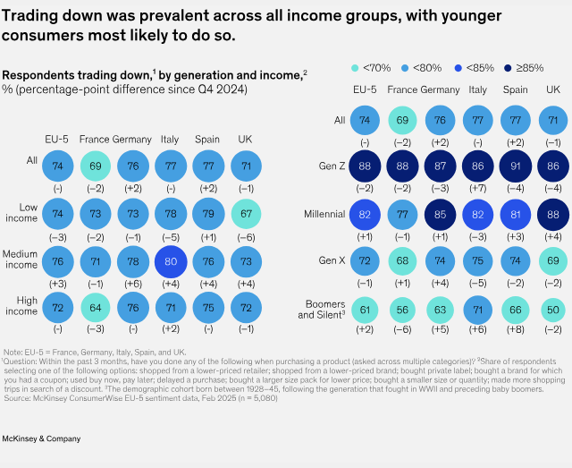
Notes:
Η Gen Zers στις πέντε ευρωπαϊκές χώρες που συμμετείχαν στην έρευνα ανέφερε τα υψηλότερα ποσοστά διαπραγμάτευσης από οποιαδήποτε ηλικιακή ομάδα, ακολουθούμενα από τους millennials. Το εισόδημα έπαιξε μικρό ρόλο στο αν οι καταναλωτές σε κάθε ευρωπαϊκή χώρα που συμμετείχαν στην έρευνα ανέφεραν συναλλαγές.

Slide 28
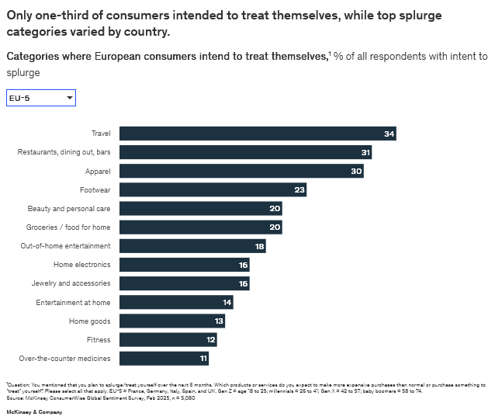
Notes:
Σε όλη την Ευρώπη, περίπου το ένα τρίτο των καταναλωτών δήλωσαν ότι σκόπευαν να λιγοστέψουν τους επόμενους τρεις μήνες. Το ποσοστό αυτό ήταν υψηλότερο στη Γερμανία (το 43% εξέφρασε την πρόθεσή του να διασπαστεί κατά την ίδια περίοδο).

Slide 29
Β) Επίδραση επι των ελληνικών εξαγωγών στις ΗΠΑ λόγω δασμών. Πόσο σημαντικό είναι?

Slide 30
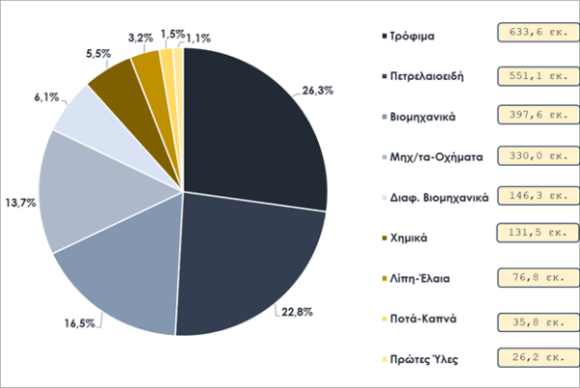
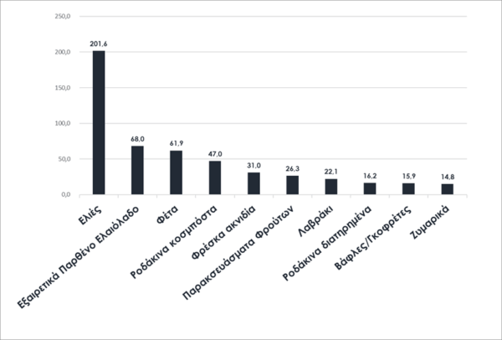
Δασμοί Τραμπ: Οι επιπτώσεις στις ελληνικές εξαγωγές
Notes:
Αφαιρώντας τα πετρελαιοειδή που ακολουθούν την παγκόσμια αγορά ανεξάρτητα των δασμών οι λοιπές εξαγωγές είναι αμελητέες συνολικά αλλά ουσιαστικές σε επίπεδο μονάδας/επιχείρησης
Η αδυναμία των ελληνικών εξαγωγικών επιχειρήσεων να έχουν πρόσβαση σε άμεσα κανάλια διανομής (3&4^{ο} χέρι) και η μη εφαρμογή τιμολόγησης με γνώση και εφαρμογή του νεκρού σημείου λειτουργίας τους καθώς και το μικρό τους μέγεθος είναι οι βασικοί παράγοντες που η όποια αλλαγή τους επηρεάζει το μοντέλο λειτουργίας τους και όχι μόνο ο συστηματικός κίνδυνος των δασμών.
https://www.ot.gr/2025/04/04/oikonomia/dasmoi-tramp-oi-epiptoseis-stis-ellinikes-eksagoges-kai-stin-eyropaiki-oikonomia-grafimata/

Slide 31
Γ) Εισαγόμενη αβεβαιότητα + εισαγόμενος πληθωρισμός + αρνητικό επενδυτικό κλίμα οι βασικοί κίνδυνοι και όχι οι εξαγωγές μας

Slide 32
Επι του πιεστηρίου_Παράμετροι που αλλάζουν τις προϋπολογιστικές μας καταστάσεις
Inflation in Greece stood at 3.1% in March, from 3% in February, recording the highest monthly rise (+1.8%) in the Eurozone, according to preliminary estimates from Eurostat.
Average inflation in the eurozone settled at 2.2%, compared to 2.3% in February. The high prices in Greece highlight the ongoing cost-of-living pressures in the country.
Sources from the Ministry of Development pointed out that Greece has the second-lowest food inflation rate among eurozone countries.
According to Eurostat’s estimate for March, inflation in Greece for food products stood at 1.7%, compared to the eurozone average of 2.9%. The same sources attributed the trend to a combination of government measures and policies, including stricter price control enforcement and the implementation of a new Code of Ethics.
They also emphasized that inspections will continue and intensify during the Easter holiday period to protect consumers and safeguard household incomes. Additionally, the e-katanalotis.gov.gr platform has been upgraded, enabling citizens to compare product prices and make informed purchasing decisions.
Across the eurozone, an analysis of inflation components shows that the services sector is expected to record the highest annual rate in March at 3.4%, down from 3.7% in February. This is followed by food, alcohol, and tobacco at 2.9%, up from 2.7% in February, non-energy industrial goods at 0.6%, unchanged from the previous month, and energy, which fell to -0.7% from 0.2% in February.
Meanwhile, according to a projection by the Bank of Greece (BoG), inflation in the country will settle at 2.5% in 2025, and stand slightly over 2% in 2026.
Greece’s unemployment rate fell to 8.6% in February 2025, marking its lowest level since December 2008 (8.9%), according to recent data released by the Greek Statistical Authority (ELSTAT). The decline represents a significant milestone in the country’s labor market, as unemployment continues to decrease.
ELSTAT’s seasonally adjusted employment and unemployment estimates for February 2025 highlight the steady improvement. The unemployment rate dropped from 11.5% in February 2024 and from a revised 9.1% in January 2025.
Employment figures also showed positive trends. The number of employed individuals reached 4,311,625, reflecting an increase of 72,436 people (1.7%) compared to February 2024 and a rise of 36,927 people (0.9%) from January 2025.
Meanwhile, the number of unemployed persons declined significantly. In February 2025, there were 404,581 unemployed individuals, a decrease of 144,210 (-26.3%) compared to February 2024 and 22,906 (-5.4%) fewer than in January 2025.
The number of individuals under the age of 75 who are not part of the labor force—those classified as economically inactive—stood at 3,044,149. This represents an increase of 43,660 people (1.5%) compared to February 2024 but a decrease of 16,415 individuals (-0.5%) from January 2025.
Women and Youth Still Face Higher Unemployment Rates
Despite the overall decline, unemployment remains higher among women and young people. The jobless rate for women was 11.3% in February 2025, down from 13.9% in the same month last year. For men, unemployment fell to 6.4% from 9.5% in February 2024.
By age group, the highest unemployment rate was recorded among those aged 15–24, although it dropped significantly to 16.8% from 28.9% a year earlier. In the 25–74 age bracket, unemployment stood at 8.1%, down from 10.4% in February 2024.

Slide 33
Δ. Εφαρμογή Μοντέλου Βιωσιμότητας – Ανθεκτικότητας στις ελληνικές επιχειρήσεις
Branded vs Non Branded Products & Services

Slide 34
Μελέτη Περίπτωσης Εφαρμογής Αρχών Β2Β ΜΚΤ Βιώσιμης Ανάπτυξης
Θερμοκήπια Ξάνθης – Η συνεργασία με ΑΒ και το καλάθι προϊόντων
{Resilience is mostly about adaptation rather than risk mitigation, Ambroise Fayolle, Vice-President, European Investment Bank.}
Το επώνυμο κηπευτικό
Brand «Κήποι της Ξάνθης».

Slide 35
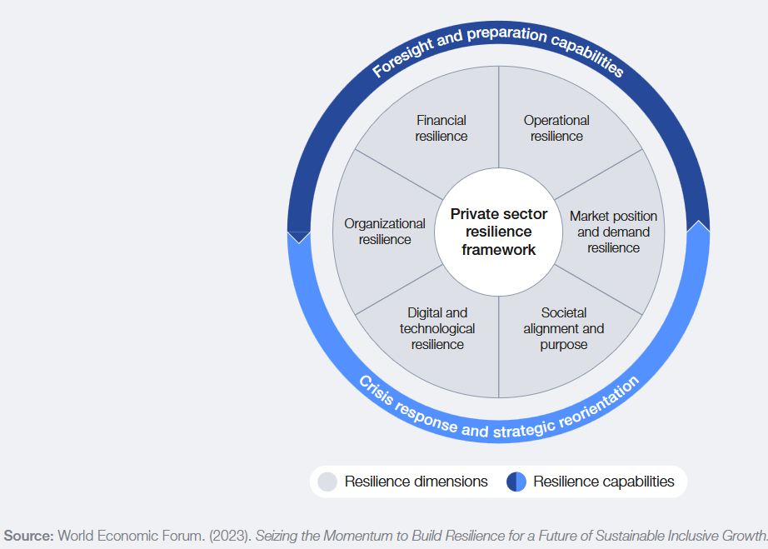
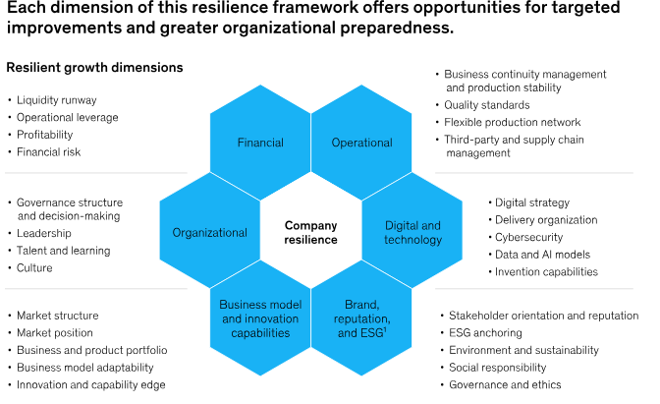
Έρευνα & Ανάπτυξη – Καινοτομία = Ανταγωνιστικό Πλεονέκτημα /Brand «Κήποι της Ξάνθης».
= ΜΚΤ Σχέσεων (AB) = Υπεραξία Καταναλωτή και όλων των Συμμετεχόντων [μέτοχοι, εργαζόμενοι, επενδυτές, προμηθευτές, ερευνητές, θεσμοί κλπ
Notes:
Το Πλαίσιο Ανθεκτικότητας Του Ιδιωτικού Τομέα, εισήγαγε σε μια προηγούμενη έκδοση, το Seizing the Momentum για την οικοδόμηση ανθεκτικότητας για ένα μέλλον Βιώσιμη Ανάπτυξη χωρίς αποκλεισμούς, είναι μια ολοκληρωμένη
και στρατηγικό μοντέλο που έχει σχεδιαστεί για την ενίσχυση ενός Η ικανότητα της εταιρείας να αντέχει, να προσαρμόζεται και να διαπρέπει το πρόσωπο των διαταραχών. Αποτελείται από έξι ανθεκτικότητα
διαστάσεις και τέσσερις δυνατότητες ανθεκτικότητας.
Οι διαστάσεις ανθεκτικότητας – χρηματοοικονομικές, λειτουργικές, Θέση της αγοράς και της ζήτησης, κοινωνική ευθυγράμμιση το σκοπό, το ψηφιακό και το τεχνολογικό, και οργανωτικοί – αντιπροσωπεύουν τους βασικούς τομείς όπου
Η ανθεκτικότητα πρέπει να ενσωματωθεί. Κάθε διάσταση αντιμετωπίζει μια ξεχωριστή πτυχή της σταθερότητας των επιχειρήσεων, προσαρμοστικότητα και ευθυγράμμιση παράλληλα με το εξωτερικό και εσωτερικές πιέσεις για την προώθηση της ενσωμάτωσης ανθεκτικότητας σε ένα ίδρυμα οργάνωσης.
Οι δυνατότητες – αντιμετώπιση κρίσεων, στρατηγική αναπροσανατολισμός, προνοητικότητα και προετοιμασία – είναι οι δεξιότητες και διαδικασίες που επιτρέπουν σε έναν οργανισμό να δράσει αποτελεσματικά μέσα σε κάθε διάσταση. Αυτές οι δυνατότητες διασφάλιση ετοιμότητας και προσαρμοστικότητας με δυνατότητα ενεργοποίησης εταιρείες για να ανταποκριθούν στις κρίσεις, αναπροσαρμόζουν στρατηγικές ως απάντηση στις μετατοπίσεις, προεξοφλούν μελλοντικές προκλήσεις και Προετοιμαστείτε συστηματικά για πιθανές διαταραχές. Μαζί, αυτό το σύνολο διαστάσεων και δυνατοτήτων αποτελεί ένα συνεκτικό πλαίσιο, προσφέροντας ένα ολιστικό προσέγγιση που δεν είναι μόνο ευκίνητο και προωθημένη-σκέψη, αλλά και έμπειρος στη μετατροπή των κρίσεων σε ευκαιρίες. Η συνοδευτική έρευνα ισχύει αυτό πλαίσιο για την αξιολόγηση της ετοιμότητας των εταιρειών ως τα συγκεκριμένα μέτρα που έχουν εφαρμόσει σχετικά με αυτές τις διαστάσεις και τις δυνατότητες

Slide 36
